Slide 1
Нестандартные формы
работы как эффективный
способ социализации
обучающихся
Из опыта работы СОГБОУ «Починковская школа-интернат»
Подготовили: Конопелькина Людмила Петровна,
заместитель директора СОГБОУ «Починковская школа-интернат»
Стреж Мария Михайловна, учитель СОГБОУ «Починковская школа-интернат»

Slide 2
«Добрая школа – это хорошо,
умная школа – это великолепно,
но ребенок должен быть
еще и подготовлен к жизни».

Slide 3
В структуре основной образовательной программы
при неизбежном значительном упрощении «академического»
компонента кардинально расширяется область
развития жизненной компетенции.
В связи с вынужденной упрощенностью среды специального
обучения и воспитания, максимально адаптированной к
особенностям таких детей, но ограничивающей их жизненный
опыт и взаимодействие со здоровыми сверстниками,
предусматривается специальная работа по введению ребенка
в более сложную социальную среду с целью расширения
опыта контактов и максимально возможной
для него социальной интеграции.

Slide 4
Используемые образовательные технологии
Игровые технологий
Обучение в сотрудничестве (командная, групповая работа)
Информационно-коммуникационные технологии
Здоровье сберегающие технологии

Slide 5
Результат использования инновационных технологий
в образовании
Усвоение максимального объёма знаний
Максимальная творческая активность
Широкий спектр практических навыков и умений

Slide 6
Развиваемые умения
умение самому разрабатывать план своих действий и следовать ему
умение находить нужные ресурсы
(в том числе - информационные) для решения своей задачи;
умение ориентироваться в профессиональной области
умение использо-
вать компьютер

Slide 7
Обучающиеся воспитанники
систематически участвуют во всероссийских,
региональных, районных и общешкольных
мероприятиях

Slide 8
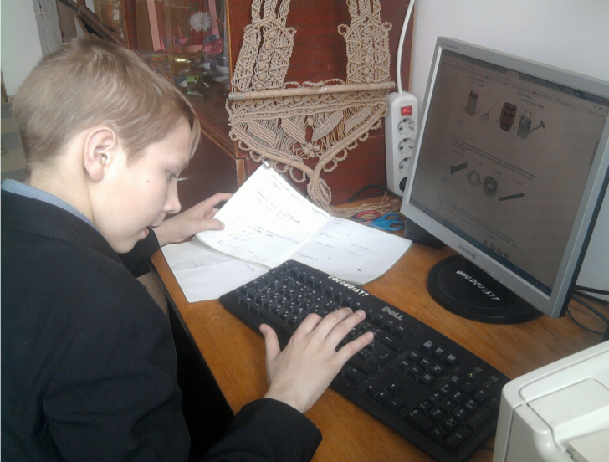
Использование ИКТ-технологий
для участия в олимпиадах

Slide 9
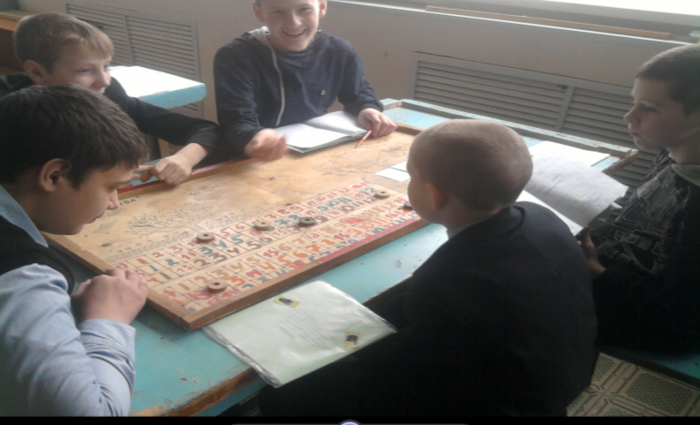
Использование в обучении игровых технологий

Slide 10
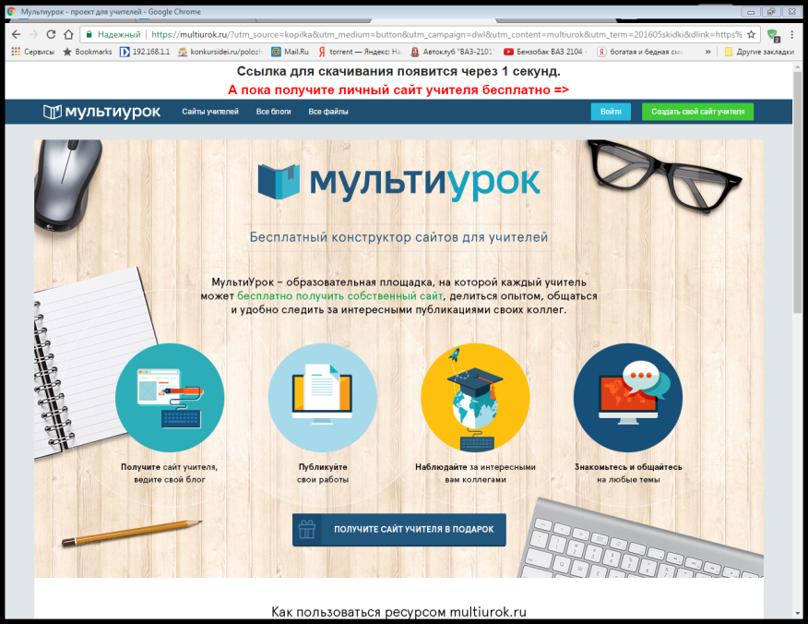
Notes:
Пример сайтов, которые преподаватели используют в своей работе

Slide 11
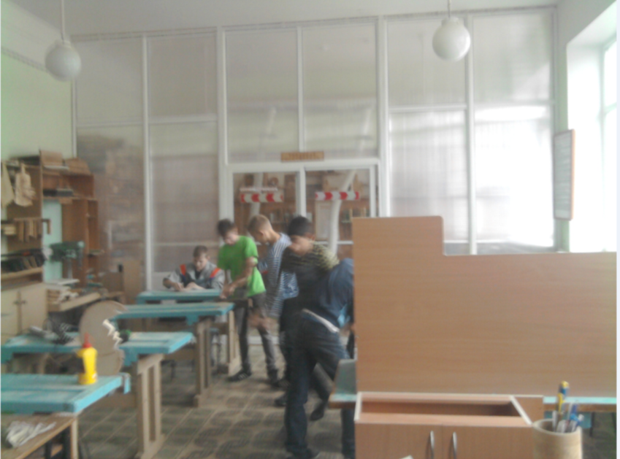
Работа в мастерских

Slide 12
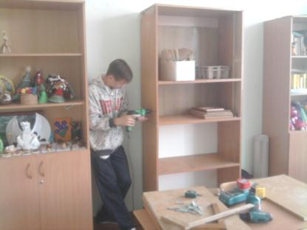
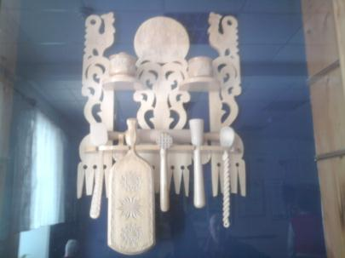
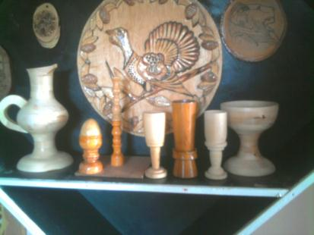
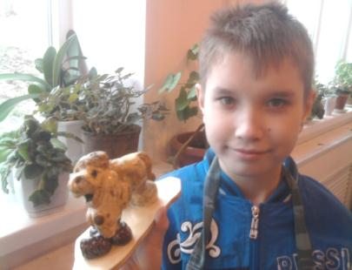

Slide 13
Notes:
Рождественская ярмарка, которая проводится ежегодно. Проводится распродажа детских работ.

Slide 14
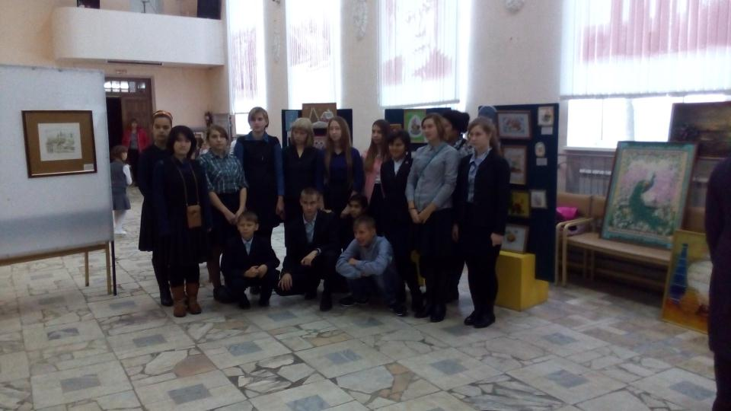
Notes:
Участие детей в Рождественских чтениях со своими творческими работами..

Slide 15
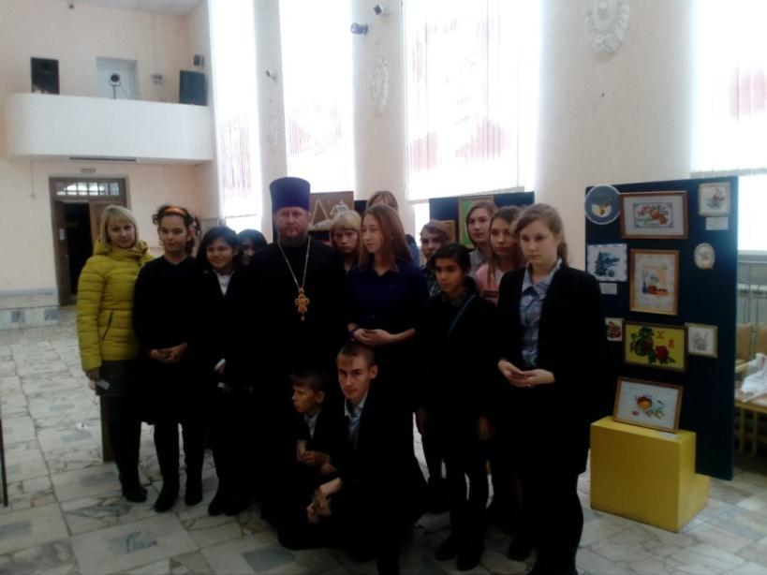
Notes:
Воспитанники школы-интерната на фоне выставки своих работ.

Slide 16
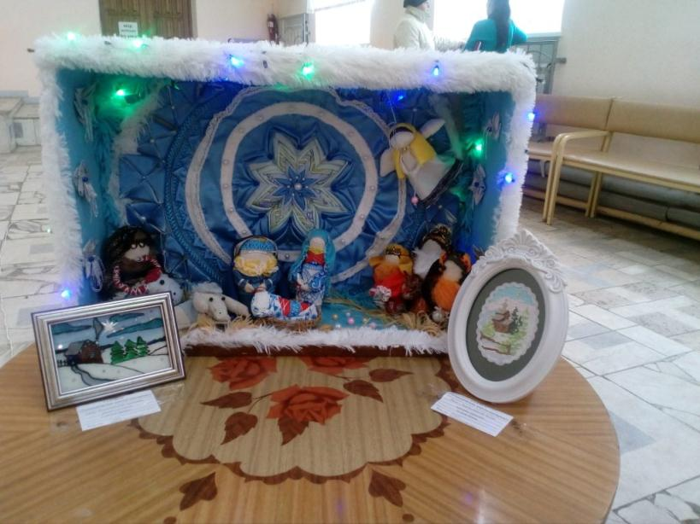

Slide 17
Notes:
Участие в региональном конкурсе «Живём на Смоленщине»

Slide 18
Notes:
Региональная выставка центра народного творчества «Магия кукол»

Slide 19
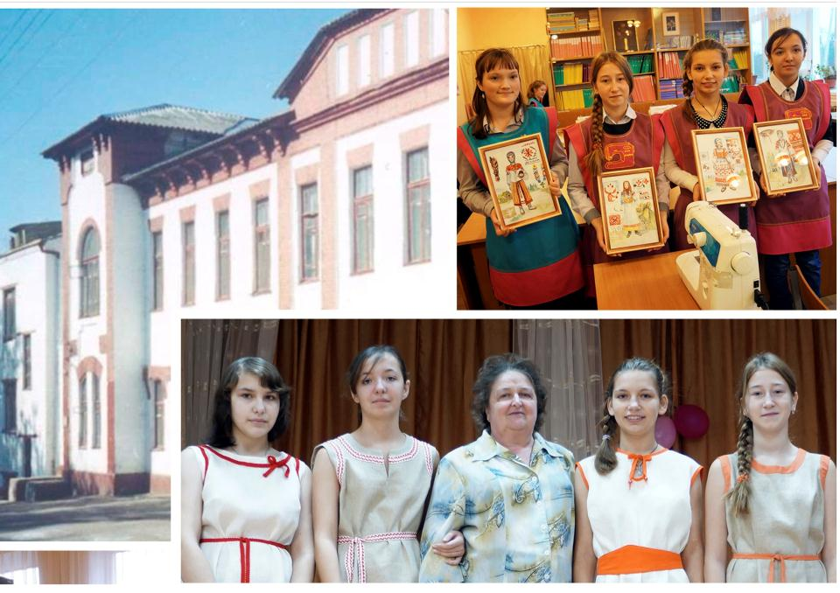
Notes:
Участие воспитанников в региональном проекте «Традиции народного костюма в современной одежде»

Slide 20
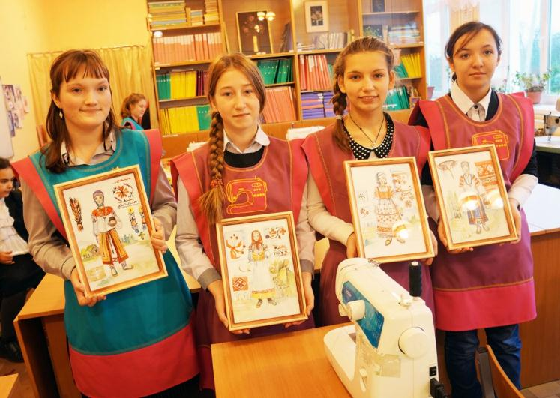
Notes:
Эскизы народных костюмов по итогам работы в музеях.

Slide 21
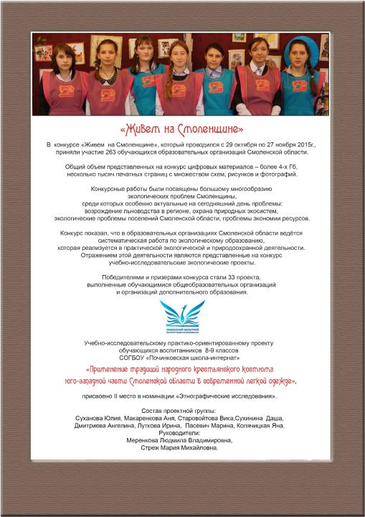

Slide 22
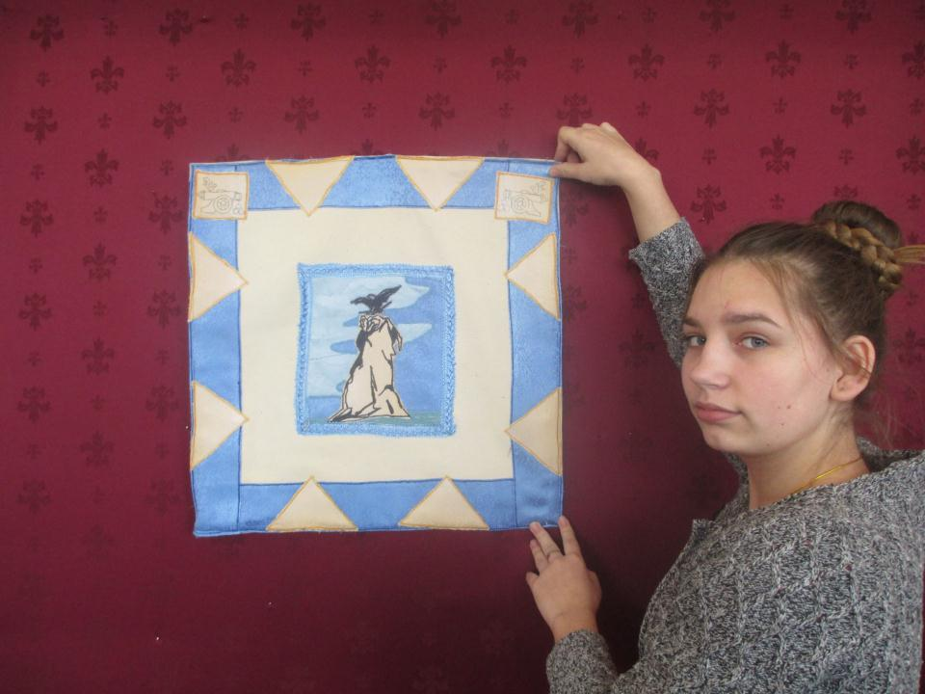
Notes:
Участие в ежегодном региональном проекте «Смоленский плат»

Slide 23
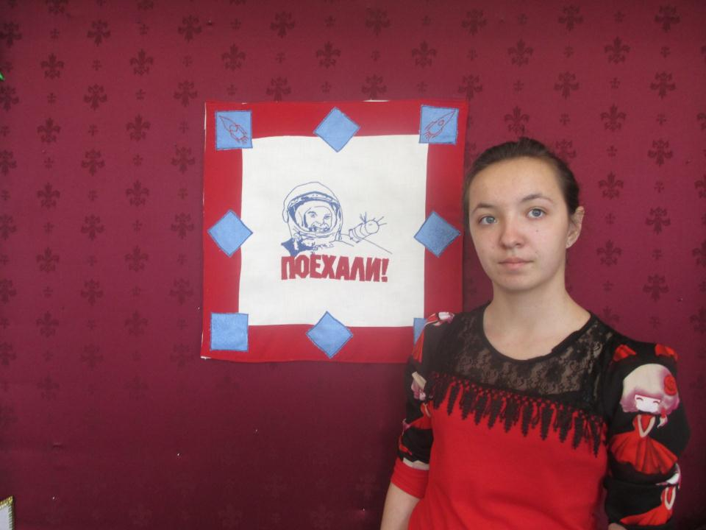

Slide 24
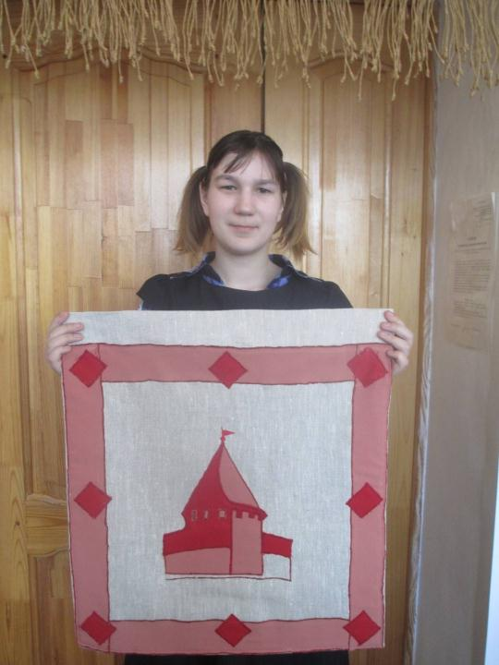

Slide 25
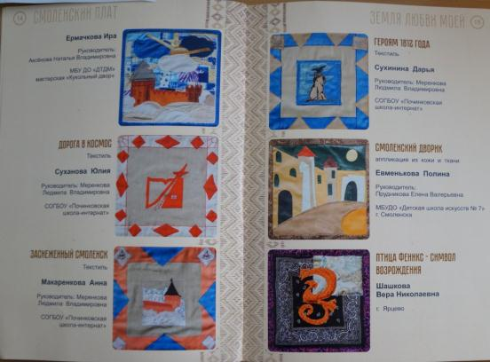
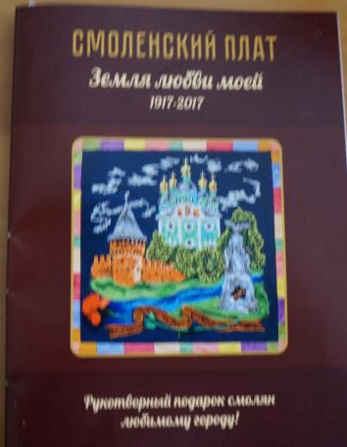

Slide 26
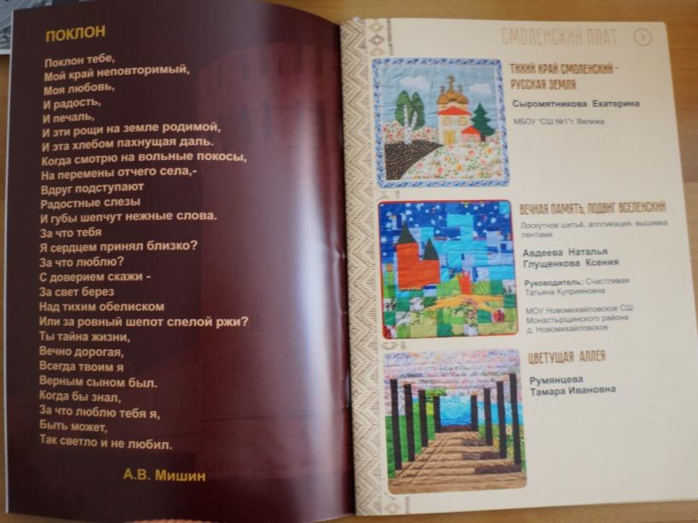
Notes:
Кружковая работа: занятие для детей с УУО ( подготовка к Рождественской ярмарке).

Slide 27
Notes:
Кружковая работа: занятие для детей с УУО ( подготовка к Рождественской ярмарке).

Slide 28
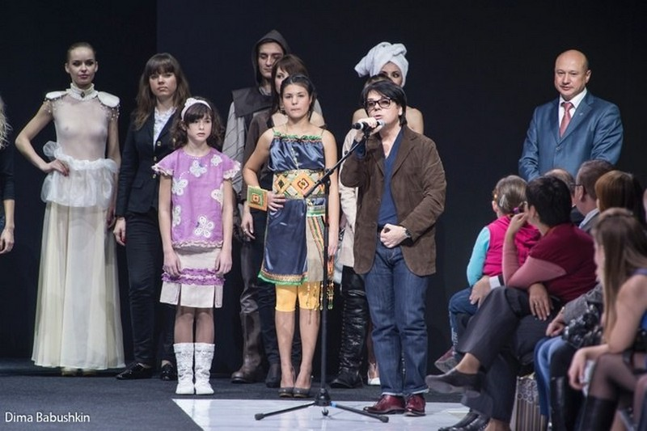
Notes:
Поздравление победителей Всероссийского конкурса «Создай свой стиль» 2016г.

Slide 29
Notes:
Финалистка Всероссийского конкурса «Создай свой стиль» Дарья С.

Slide 30
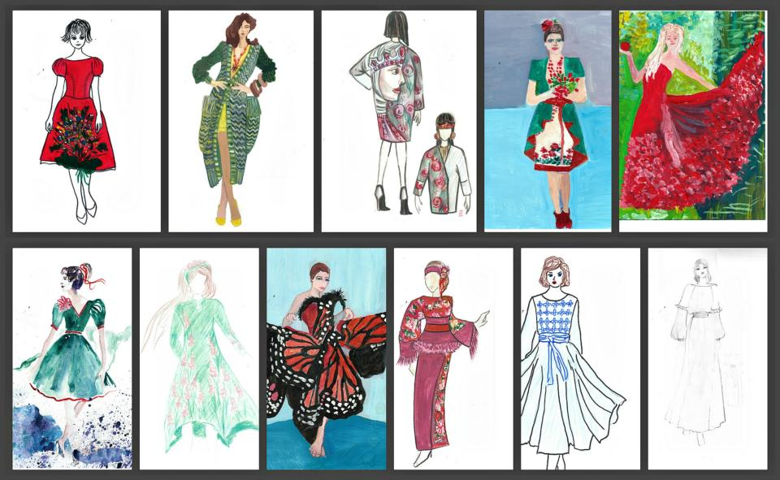
Notes:
Полуфиналисты Всероссийского конкурса «Создай свой стиль» 2017 года (в числе которых наша воспитанница Анна М. платье «Летний вечер в Прудках»)

Slide 31
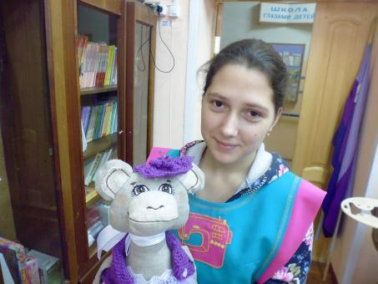
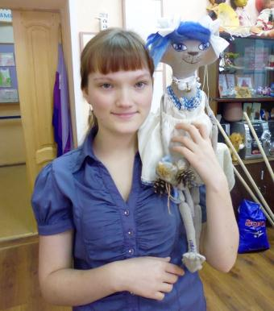
Notes:
Участницы благотворительной ярмарки в посольстве Германии.

Slide 32
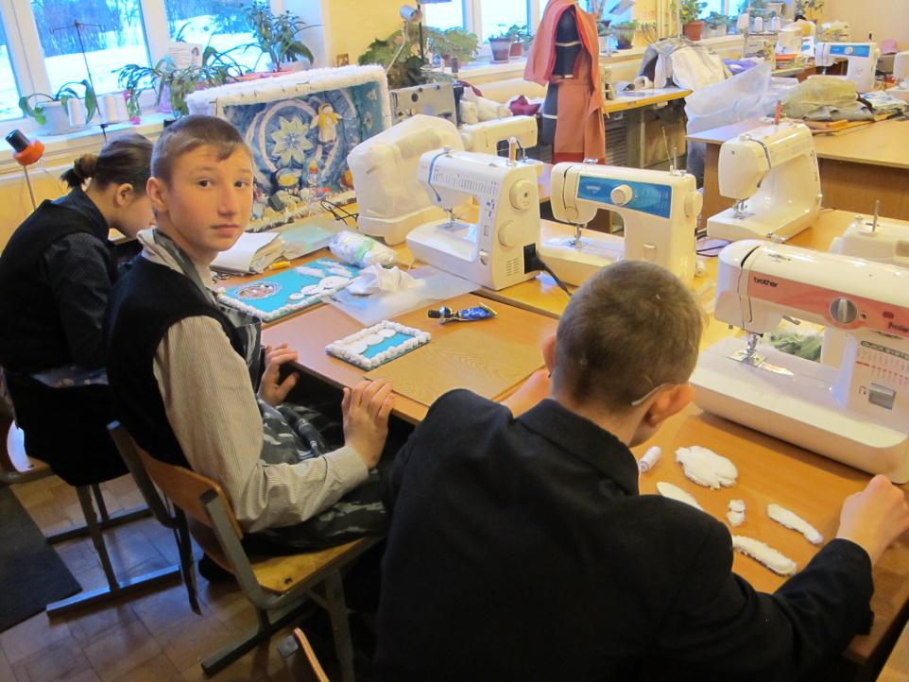
Notes:
Кружковая работа: занятие для детей с УУО ( подготовка к Рождественской ярмарке).

Slide 33
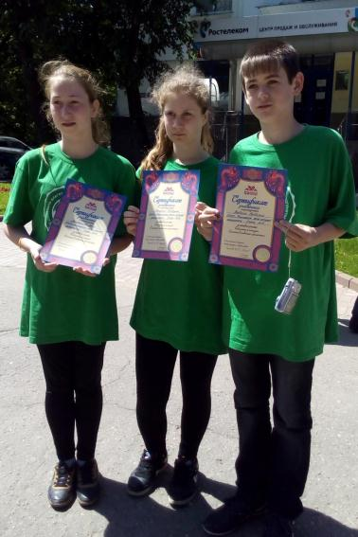
Notes:
Ежегодный региональный конкурс «Смоленск в славянских орнаментах» (рисунок на асфальте)

Slide 34
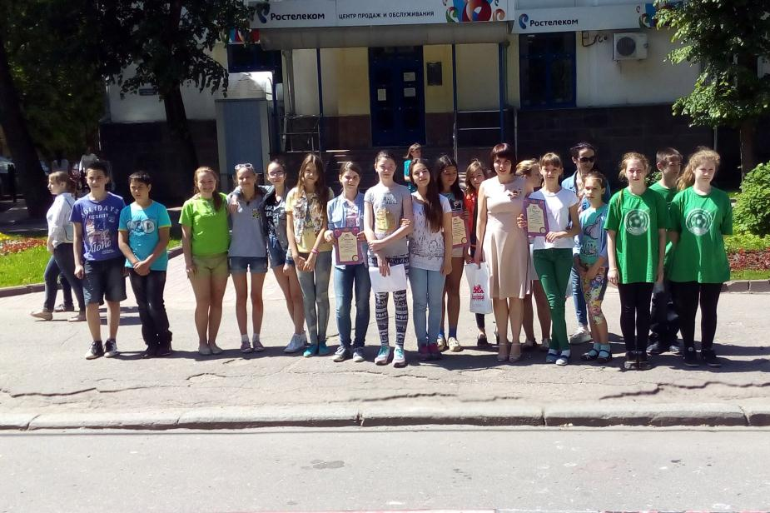

Slide 35
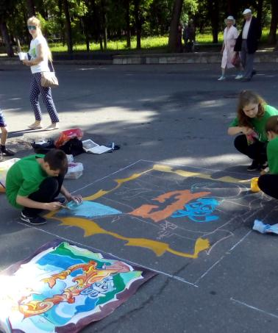
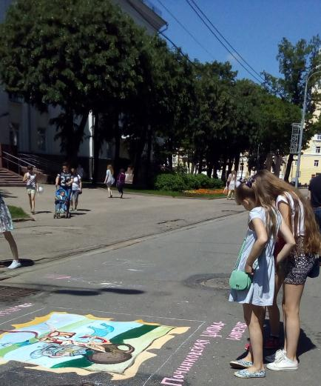

Slide 36
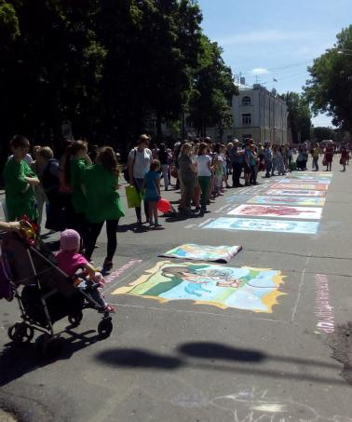
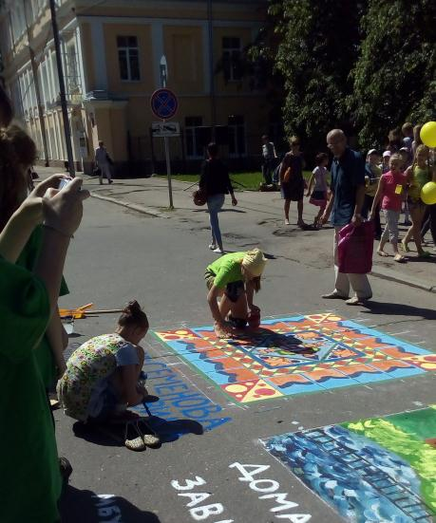

Slide 37
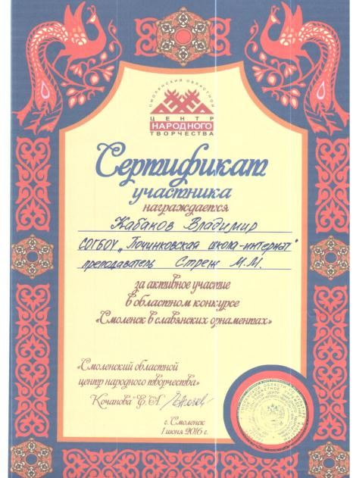

Slide 38
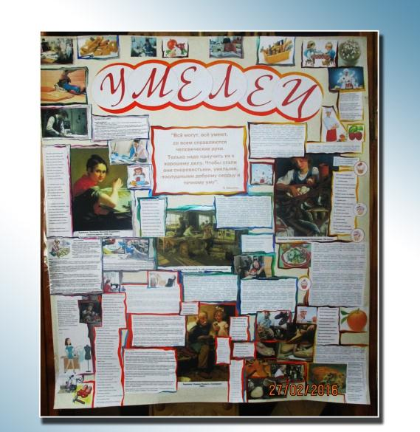
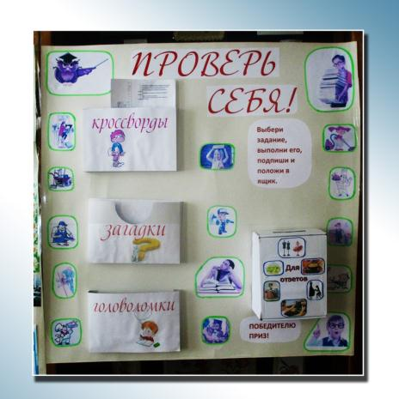
Notes:
Неделя трудового обучения.

Slide 39
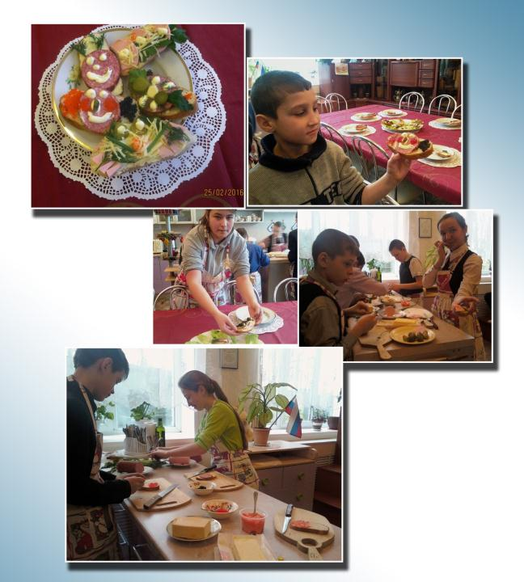
Notes:
Мастер-класс в кабинете СБО.

Slide 40
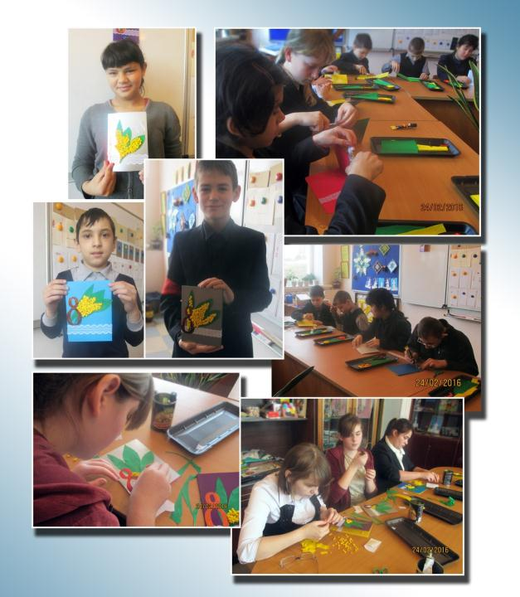
Notes:
Мастер-класс в кабинете детского творчества.

Slide 41
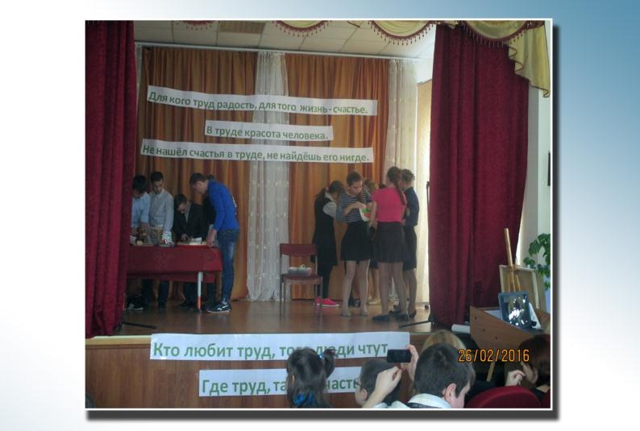
Notes:
Финальные соревнования команд.

Slide 42
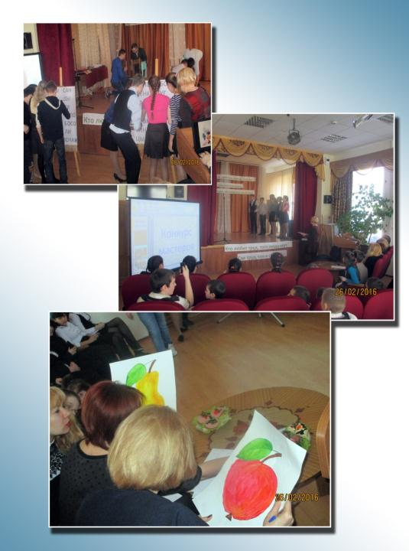
Notes:
Подведение итогов Недели трудового обучения.

Slide 43
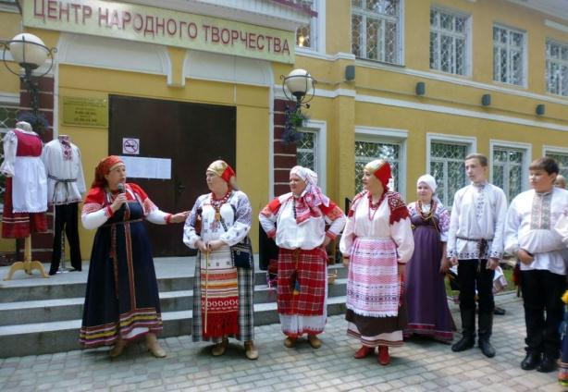
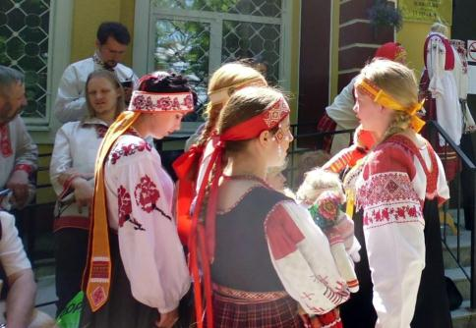
Notes:
Областной семинар «Народный костюм Смоленской области»

Slide 44
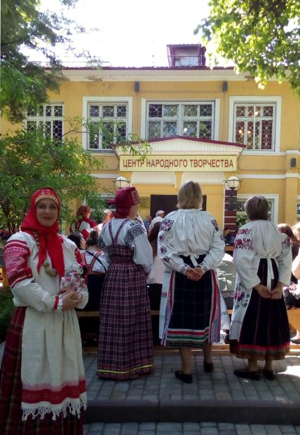
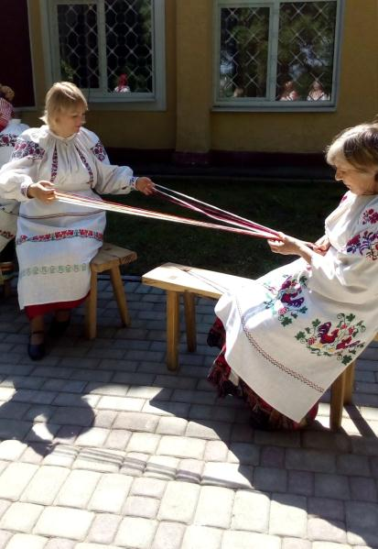
Notes:
Мастер-класс «Плетение поясов»

